Slide 1
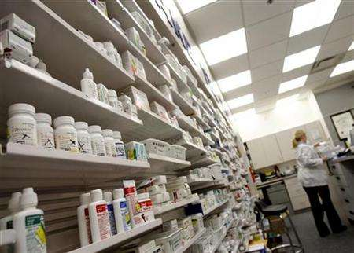
الدواء

Slide 2
يمكننا تعريف الدواء على انه ماده يتم تناولها لتحقيق اهداف علاجيه او وقيائيه او تشخيصيه

Slide 3
ومن الامثله عليها
1.تناول حبوب الاسبرين لتخفيف الالم
2. تناول بعض الاشخاص للفانسيدرا قبل الذهاب الى افريقيا للوقايه من الملاريا
3. استخدام اطباء العيون لانواع مختلفه من القطرات لتشخيص بعض امراض العيون

Slide 4
المصادر التي تستخلص منها الادويه
1 المصادر النباتيه : مثل نبات الزعتر الذي يساعد على علاج حالات الاسهال
2 مصادر حيوانيه : الانسولين الذي يحضر من بنكرياس بعض انواع الحيوانات
3 مصادر معدنيه : مثل الزئبق الذي يدخل في تركيب المركوركروم
4 المصادر الحيويه المجهريه : مثل فطر البنسيليوم الذي يعد اكبر مصدر حيوي لماده البنسلين
واخيرا ياتي دور المختبر الذي يدرس خصائص الدواء وتاثيراته على الجسم ويعيد تركيبه على هذا الاساس

Slide 5
دخول الدواء الى الجسم
يتم دخول الدواء الى الجسم على 5 مراحل:
1 دخول الدواء الى الجسم: حيث يتم دخوله عبر الاستنشاق او الشرب او البلع او الحقن

Slide 6
2 دخول الدواء الى الخليه: وذلك يكون بعده طرق منها
1 انتشار الدواء عبر ذوبانه في الدهون
2 الارتشاح حيث يذوب الدواء في الماء
3 دخول الدواء بمساعده الحامل الخاص
وكل ذلك يتم لنقل الدواء الى الدم ليوصله الى باقي انحاء الجسم

Slide 7
3 امتصاص الدواء
والتي يقصد بها مرور الدواء من مكان تناوله الى ان يصل الى الدم
فمثلا الادويه السائله تمتص بصوره اسرع من تلك التي تكون في صوره صلبه والحقن والوريديه اسرع من تلك التي تكون حفن عضليه

Slide 8
4 انتشار الدواء
ويقصد بها وصوله الانسجه منقولا عبر جريان الدم في مختلف انحاء الجسم

Slide 9
5 التحول الحيوي للدواء
وهو تغير الدواء عبر تفاعلات كيميائيه من صورته الاوليه الى صوره حيويه اخرى تسعى ماده فعاله لايجاد الهدف المرجو منها
وللكبد دور فعال في ذلك حيث توجد به بعض الانزيمات تعمل على تفعيل الدواء ينتج عنها خلاصه مناسبه منتخبه تعالج الداء

Slide 10
ونهايه المطاف تنتج من الدواء مخلفات التفاعلات التي يتخلص منا الجسم في عمليات الاخراج

Slide 11
المصادر
ويكبيديا
نيويورك تايمز
سينتفك امريكان فور دراقز
اعداد: مصطفى آل سيف

